Slide 1
Kaggle 简街实时市场数据预测比赛
导师： Andrew

Slide 2
1
Attention 机制
2
Tab Transformer
3
历届量化比赛高分方案

Slide 3
1 Attention机制
Attention mechanism

Slide 4
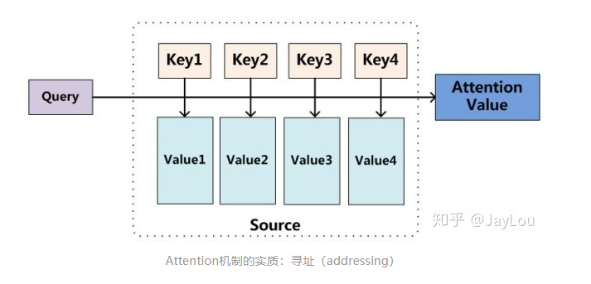
1 Attention 机制
Attention mechanism
目标：首先在nlp场景中使用，是为了更好的利用lstm模型中的中间信息
步骤：
1. query 向量分别和 key1 -- key4向量
做点击生成一个标量m1，m2， m3，m4
2. m1-m4 输入到softmax进行归一化
生成attetion weight a1 -- a4
3.attention weight分别与keys相乘
得到，再相加得到contextual vector

Slide 5
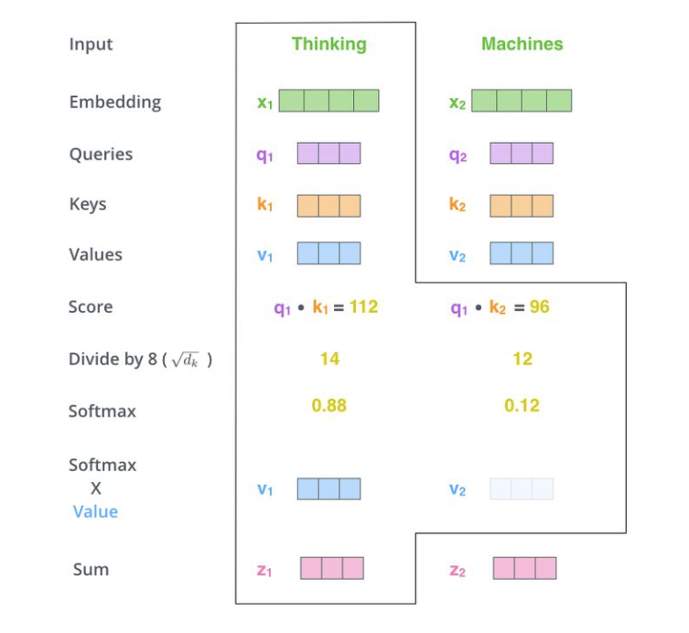
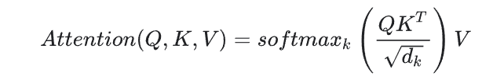
1 Attention 机制
Attention mechanism
目标：
利用注意力机制来“动态”地生成不同连接的权重，
从而处理变长的信息序列。
步骤：

Slide 6
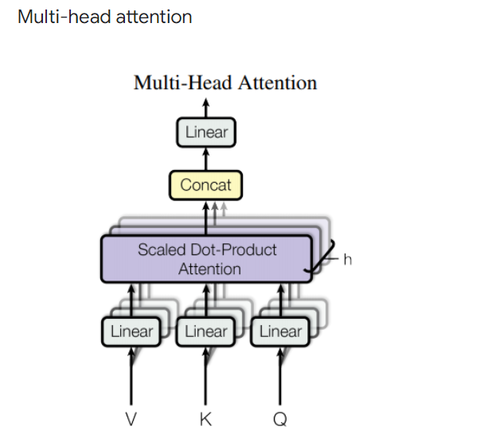
1 Attention 机制
Multi-head attention
组成部分：
Linear layers.
Scaled dot-product attention.
Final linear layer
q k v 都是类目特征经过embedding 编码后
的向量
linear层的作用就是将qkv乘以对应的Wq Wk
Wv，为了拟合不同的特征空间，然后还有个分
头的操作，这个是模仿cnn中不同chanel通道

Slide 7
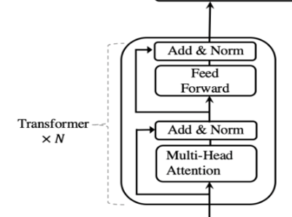
1 Attention 机制
Attention mechanism
Point wise feed forward network
模型结构：
两层全链接中间用relu函数链接

Slide 8
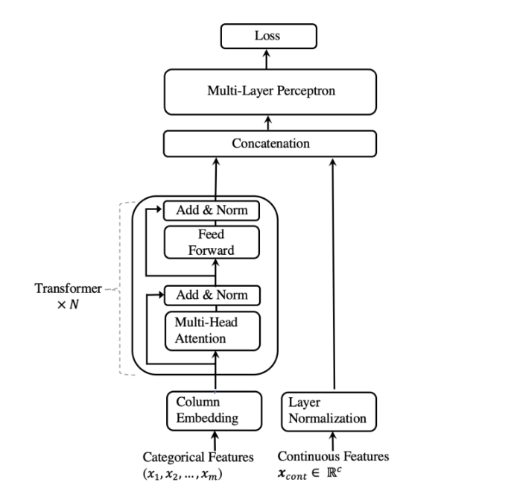
2 TabTransformer
TabTransformer model
模型结构：
1. Column embedding， 所以categorical类型
的特征经过embedding层编码变成高纬度稠密向量
2.所以categorical经过embedding层编码后，
再point-wise的相加起来
3.步骤2得到的embedding经过Transformer结构
4.categorical的contextual embeddings 和
numerical直接concatenate起来过一个mlp
4.softmax 或者是 sigmoid 放在模型最后
https://arxiv.org/pdf/2012.06678.pdf
Notes:
https://www.kaggle.com/guanghan/qa-roberta-deepshare/edit

Slide 9
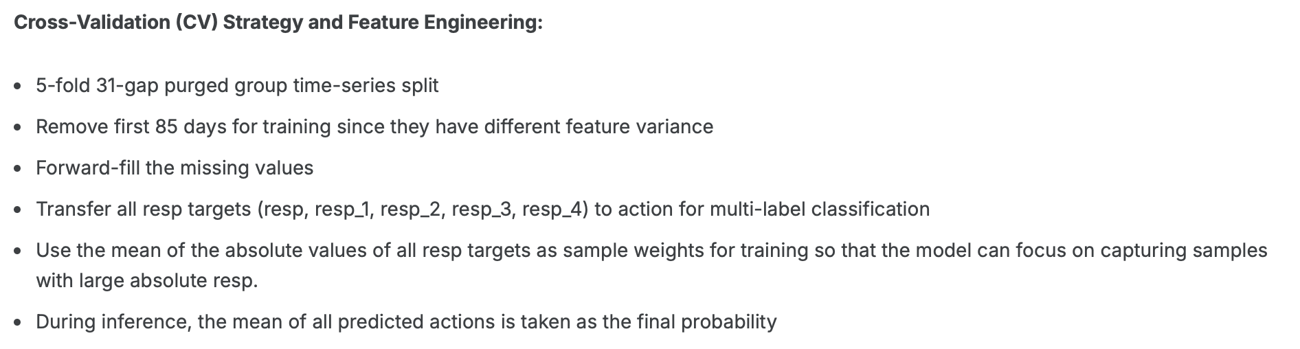
3 历届量化比赛高分方案
Top solution
第一届Jane street比赛 top1 方案：
https://www.kaggle.com/code/gogo827jz/jane-street-supervised-autoencoder-mlp

Slide 10
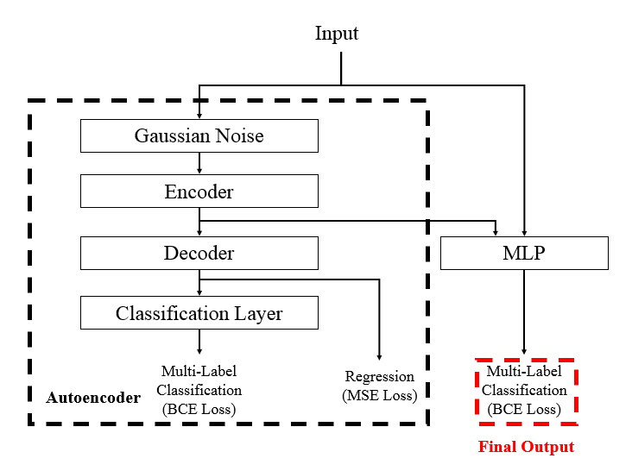
3 历届量化比赛高分方案
Top solution
第一届Jane street比赛 top1 方案：

Slide 11
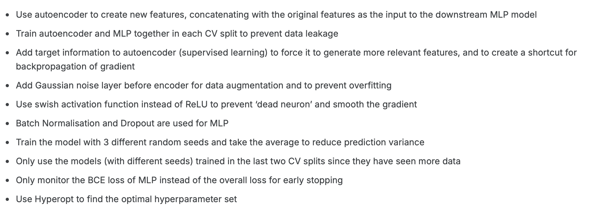
3 历届量化比赛高分方案
Top solution
第一届Jane street比赛 top1 方案：

Slide 12
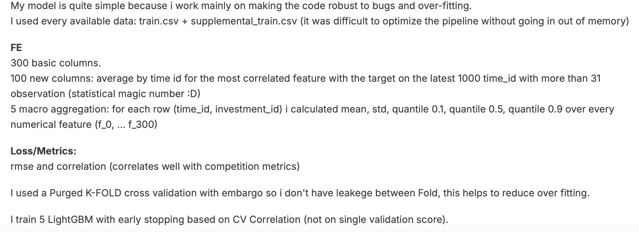
3 历届量化比赛高分方案
Top solution
第一届Ubiquant比赛 top2 方案：

Slide 13
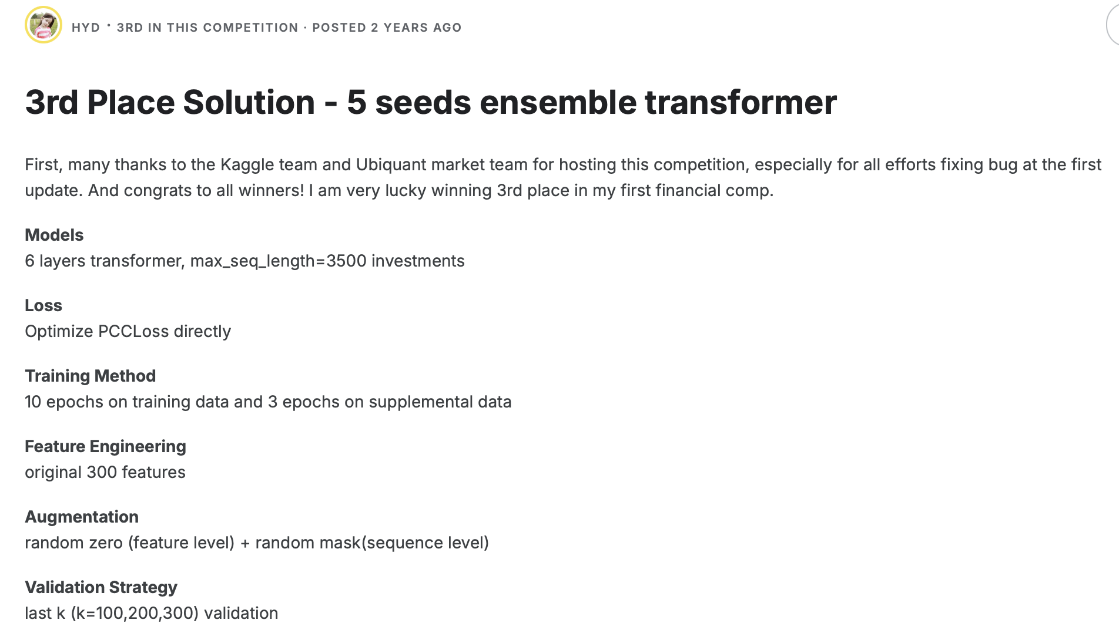
3 历届量化比赛高分方案
Top solution
第一届Ubiquant比赛 top3 方案：

Slide 14
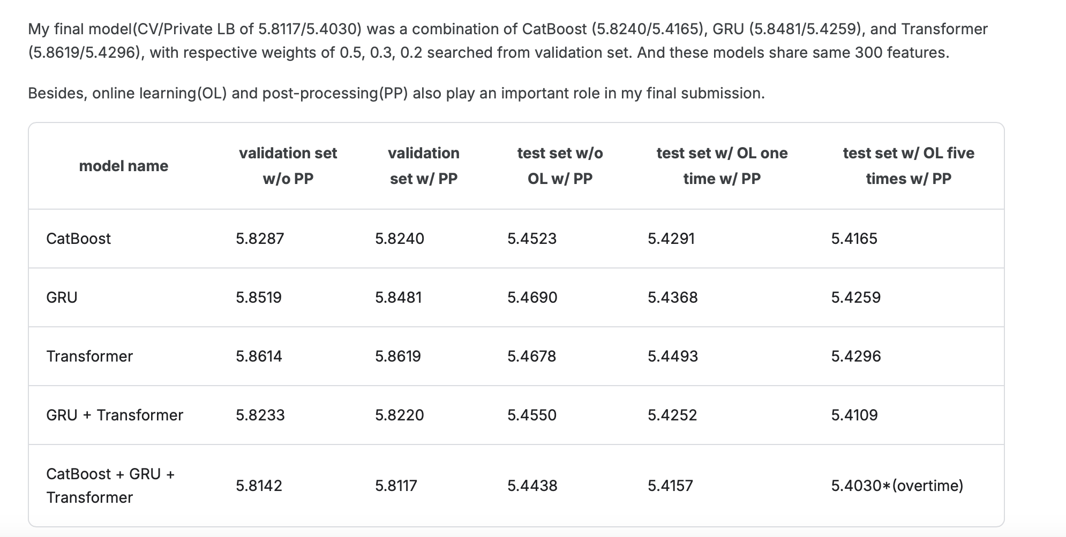
3 历届量化比赛高分方案
Top solution
第二届optiver比赛 top1 方案：

Slide 15
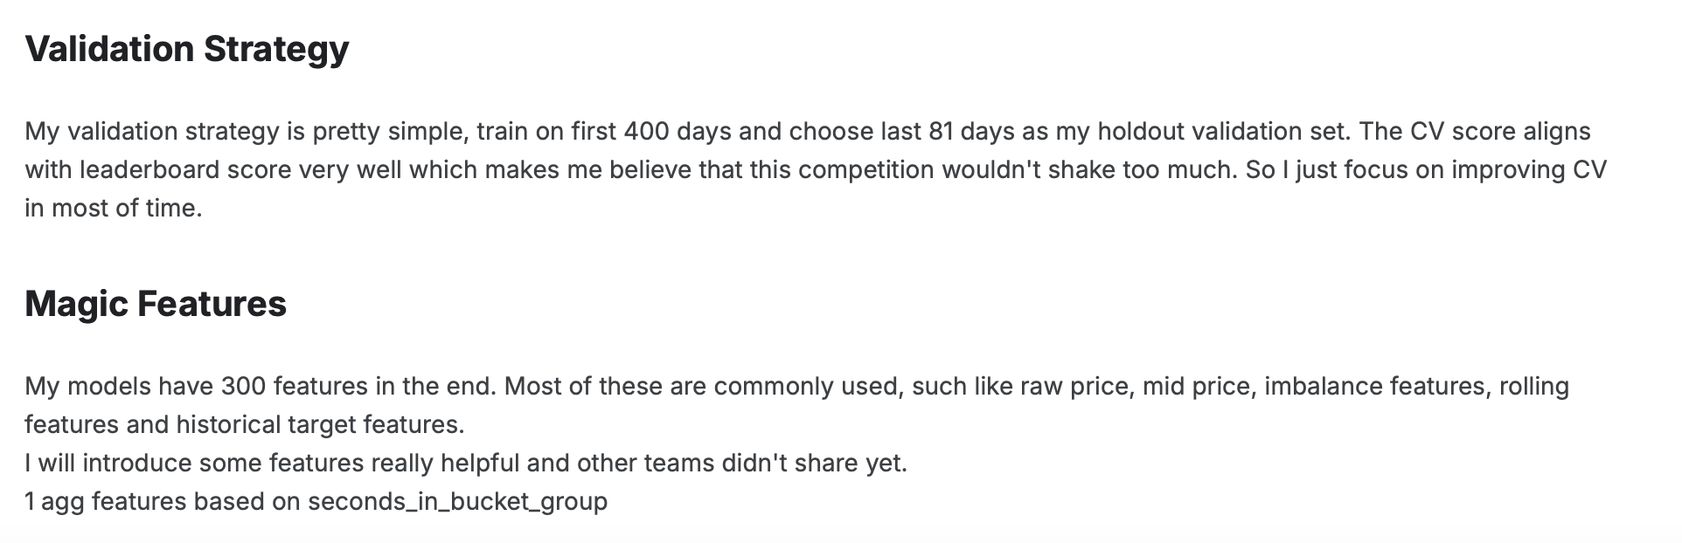
3 历届量化比赛高分方案
Top solution
第二届optiver比赛 top1 方案：

Slide 16
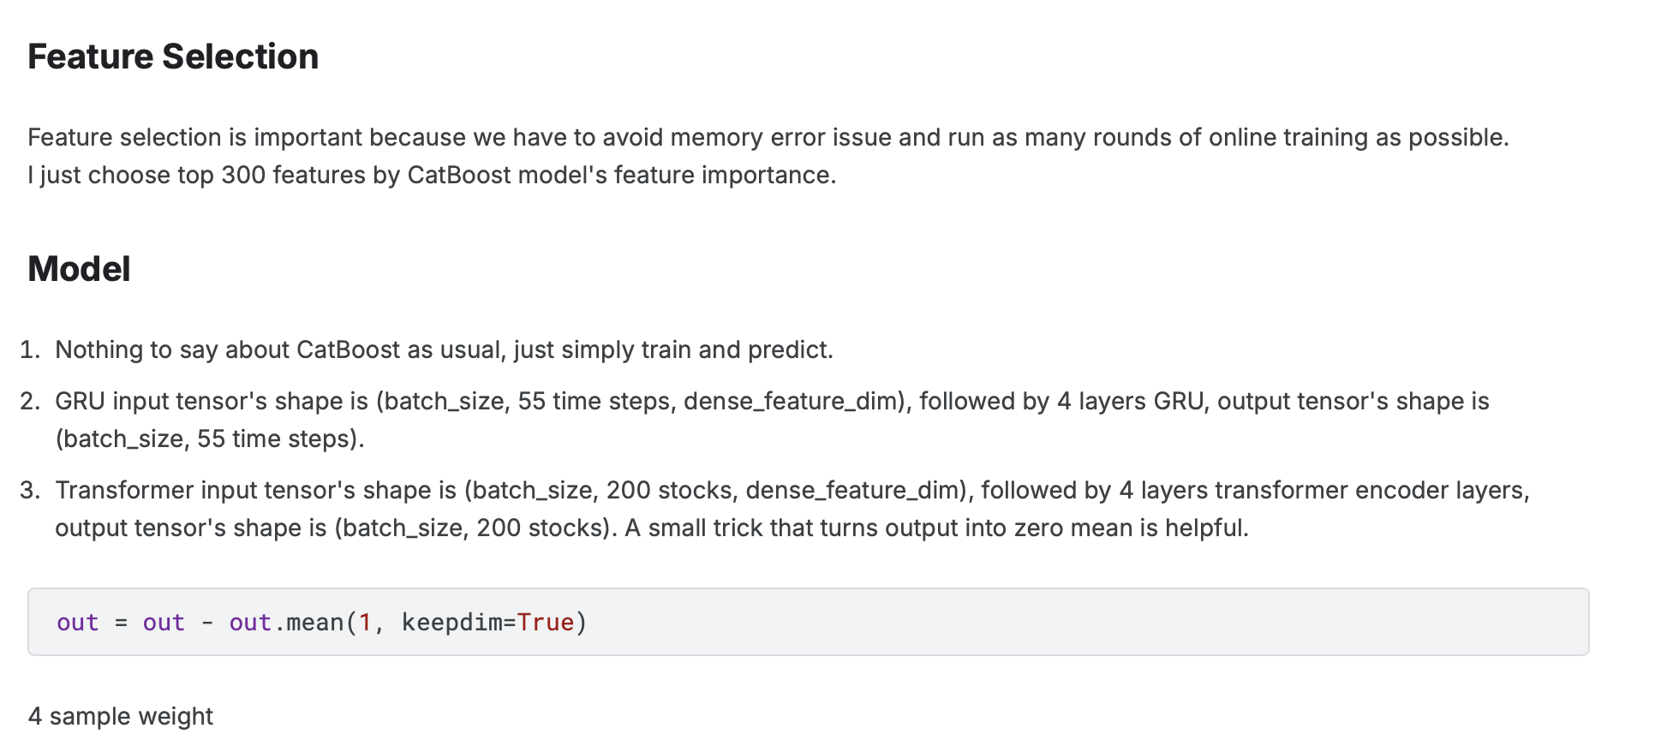
3 历届量化比赛高分方案
Top solution
第二届optiver比赛 top1 方案：

Slide 17
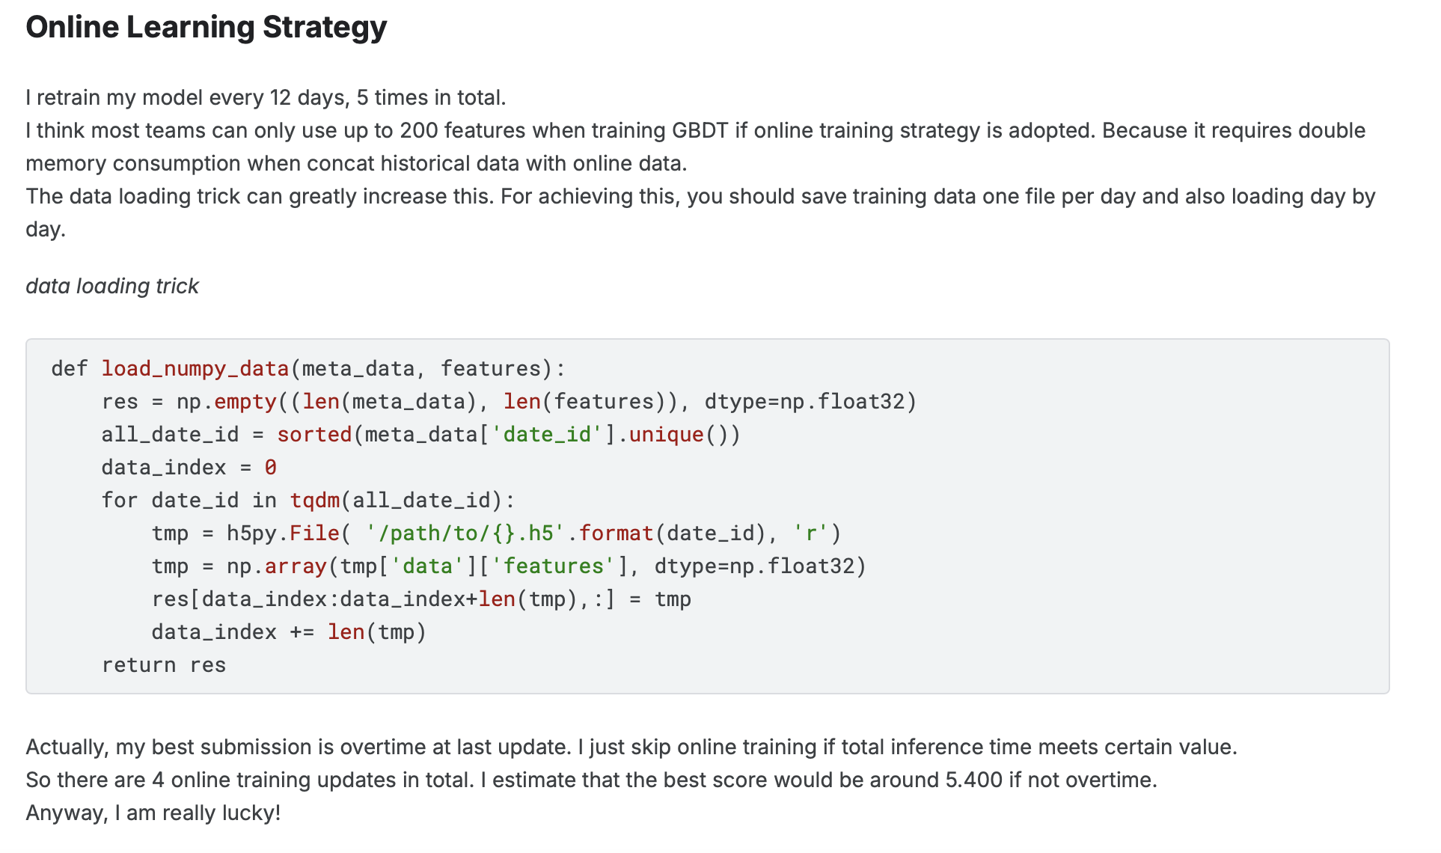
3 历届量化比赛高分方案
Top solution
第二届optiver比赛 top1 方案：

Slide 18
4 答疑
Transformer实现参考代码：
https://www.kaggle.com/code/evilpsycho42/boolart-investment-wise-transformer
https://www.kaggle.com/code/i2nfinit3y/jane-street-tabm-ft-transformer-training
https://www.kaggle.com/code/i2nfinit3y/jane-street-tabm-ft-transformer-inference
Notes:
https://www.kaggle.com/guanghan/qa-roberta-deepshare/edit

Slide 19

我承诺： 4周努力上TOP100！
请让我们一起立一个flag！

Slide 20
结语
再小的细节，也值得被认真对待

Slide 21

service@deepshare.net.net

